Slide 1

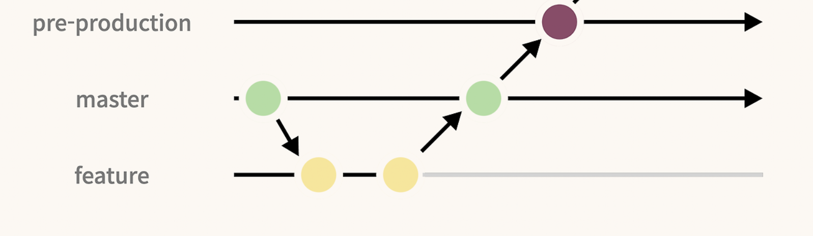
Main
dev
PR →
리뷰 2명 ok → 머지
feat
Main = 서버에 올릴 완성된 코드만 있는 브랜치
dev = 개발 중인 코드가 있는 브랜치
Feat = 개발자가 자기 파트 맡아서 개발할 때 생성해서 작업하는 브랜치
작업 전, dev에서 코드를 pull해서 local로 가져온다.
Local(자기 컴퓨터)에서 코드를 작업한다.
작업이 다 되면
Main = master branch. 바로 접근 X

